Slide 1

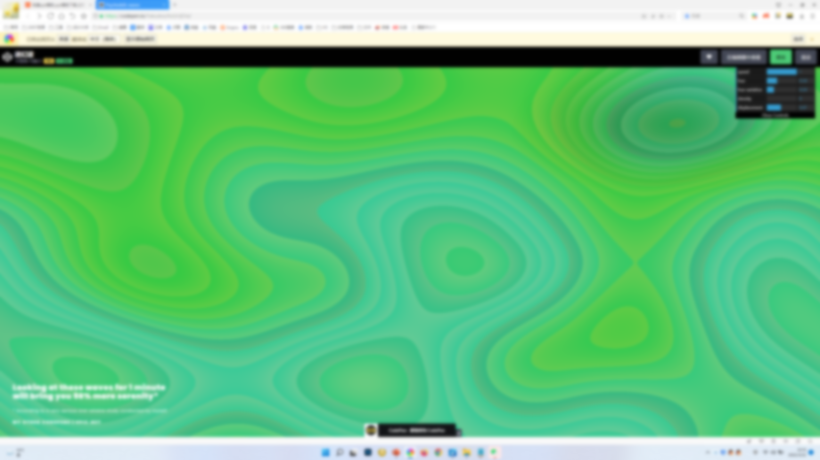
2022
学生信息管理系统
软件工程
The user can demonstrate on a projector or computer
小组成员：郑靖歌、曹泽云、李坤、王倩文
指导老师：黄云洁

Slide 2
51PPT模板网 www.51pptmoban.com
目录
CONTENTS
任务概述
UML类图
01
03
Annual work summary
Annual work summary
功能模块设计
运行结果
02
04
Annual work summary
Annual work summary

Slide 3
01
PART
任务概述
Annual work summary
Notes:
51PPT模板网 www.51pptmoban.com

Slide 4
51PPT模板网 www.51pptmoban.com
任务概述
目的
CONTENTS
使用所学习的JAVA语言知识，设计
并提供一个可供老师登录、对学生
信息进行管理的系统。
01
实现功能
增加、修改、删除一个学生及成绩
信息；可以按学号查询学生信息；
一键全部显示、或分页显示所有学生
信息【通过上、下页按钮操作】；
使用GUI界面完成java语句的实现，
可连接数据库并储存数据。
02
任务分配
郑靖歌：设计总体框架，编写程序
代码，完成系统主要功能，PPT
王倩文：设计模块部分，帮助编写代码
完成系统次要功能
曹泽云：设计流程部分，帮助完善数据库
完成软工汇报PPT
李 坤：提供设计思路，帮助收集信息，
完成软件需求规格说明书
03

Slide 5
02
PART
功能模块设计
Annual work summary
Notes:
51PPT模板网 www.51pptmoban.com

Slide 6
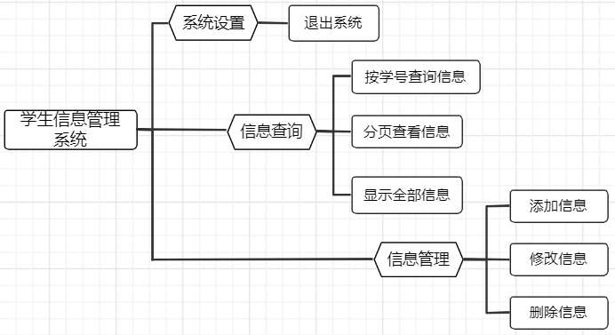
功能模块图

Slide 7
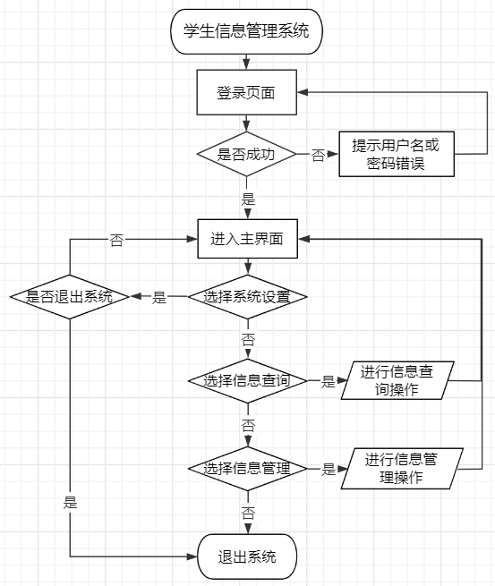
流程图

Slide 8
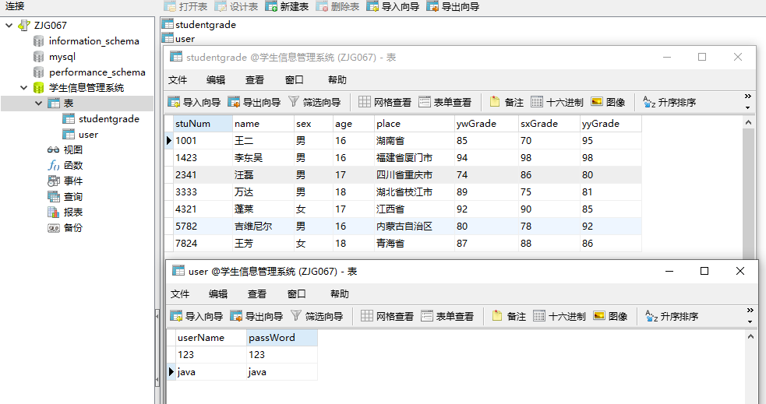
数据库设计
以及信息
studentgrade
存储学生信息的表格
user
存储登录用户信息的表格

Slide 9
03
PART
UML类图
Annual work summary
Notes:
51PPT模板网 www.51pptmoban.com

Slide 10
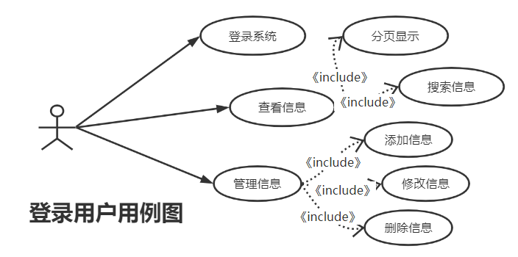
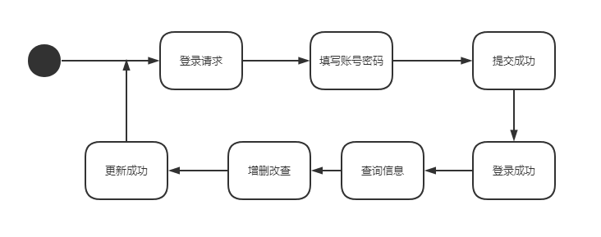
登录用户用例图
用户状态图

Slide 11
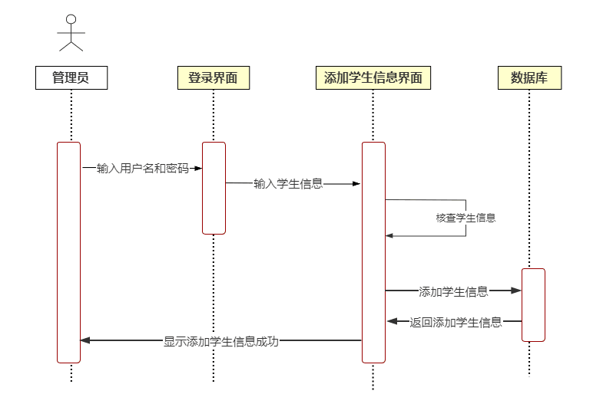
时序图

Slide 12
04
PART
运行截图
Annual work summary
Notes:
51PPT模板网 www.51pptmoban.com

Slide 13
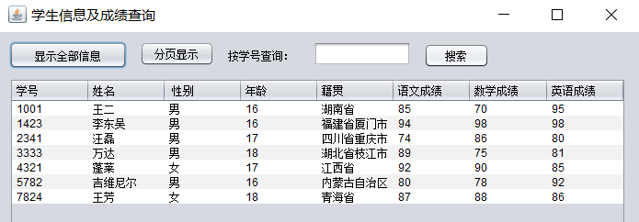
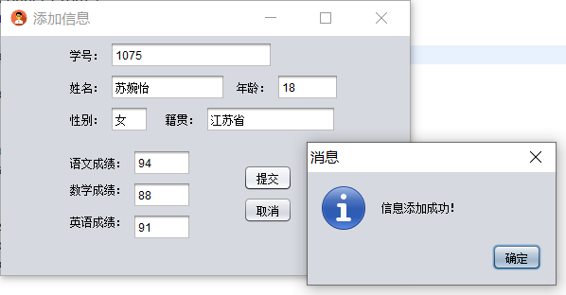
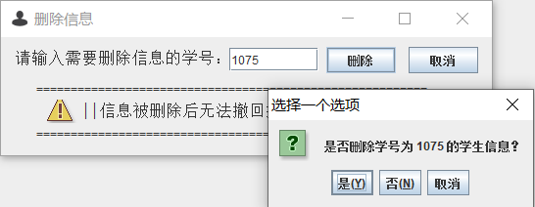
51PPT模板网 www.51pptmoban.com
部分截图
CONTENTS
显示全部信息以及查询
添加信息
删除信息

Slide 14
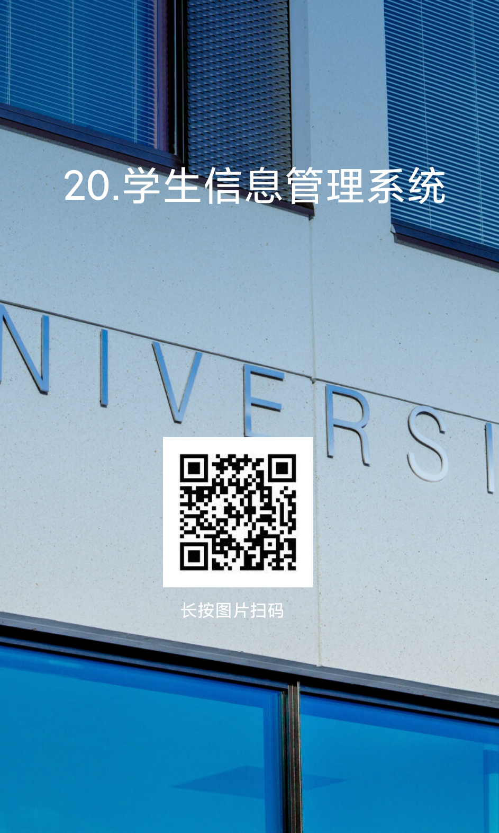
2022
感谢您的观看
Summary Report Of Fresh Geometric Wind
The user can demonstrate on a projector or computer
小组成员：郑靖歌、曹泽云、李坤、王倩文

